Slide 1


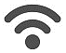

i-HOME
Smart Love House

Slide 2
목차
1. 프로젝트 소개 및 배경
2. i-HOME의 목적
3. i-HOME의 주요 기능
4. i-HOME의 설계도
5. 안드로이드 화면 구성도
6. 시스템 구성도
7. 개발환경
8. 알고리즘

Slide 3
Smart Home 의 개발동향
1. 프로젝트 소개 및 배경
LGU+는 IoT@home이라는 새로운 스마트 홈 서비스를 구축해 가스락, 열림 감지 시스템, 에너지미터, 스위치, 도어락 등 제공
SKT는 아이레보, 위닉스, 경동나비엔과 같은 여러 회사와의 협업을 통해 ‘모비우스’라는 사업계획
KT는 기가 IoT 플랫폼을 기반으로 홈캠, 홈피트니스 등 여러 기계와 연동 가능한 서비스 제공

Slide 4
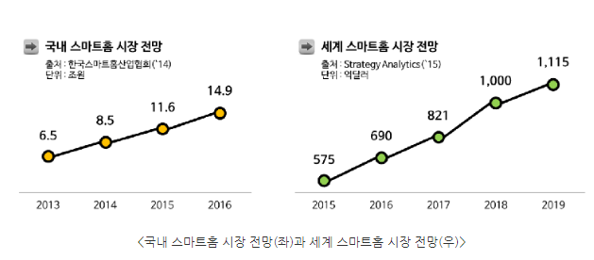
Smart Home 의 시장규모
1. 프로젝트 소개 및 배경
출처 : https://blog.lgcns.com/731

Slide 5
i HOME
1. 프로젝트 소개 및 배경
i-Home 의 의미
나 + 사물인터넷
집 – 삶의 공간

Slide 6

Control my place by my own way
2. i-Home 의 목적
i-HOME

Slide 7
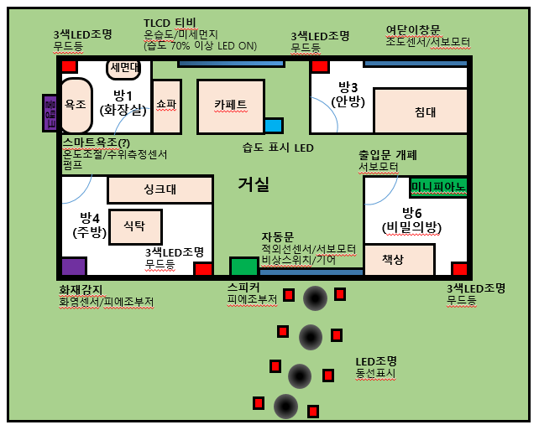
1 위치 : 자동문, 정원
3. i-Home 의 주요기능
안드로이드 앱 열기 → 블루투스 연결하기
음성인식 → 마당로 LED(8) & 울타리 LED(12) ON/OFF
- 안드로이드 앱에서 LED ON/OFF 상태 표시
음성인식 → 자동문 Open => 10초 후 자동문 Close
방 4개의 3색 LED조명 켜짐
(3색 LED 밝기는 아날로그 방식으로 조정, 7가지 색깔 구현)
(물이 채워졌는지의 여부 체크)
욕조 물탱크에 일정량의 물 채워짐
=> 수위감지 센서 체크
- if 장애물 감지 => 적외선 장애물 감지 센서 활용

Slide 8
2 위치 : 거실
3. i-Home 의 주요기능
온습도 센서 실시간 측정 결과 LCD로 출력
→ 앱에서 실시간으로 그래프로 출력
습도 70%일 때 습도 표시 LED ON
여닫이 창문
조도센서 값을 통해 밝아지면
→ 창문이 열리고 어두워지면 닫힘.
3 위치 : 안방

Slide 9
4 위치 : 주방
3. i-Home 의 주요기능
화염센서가 불을 인식
=> 피에조 부저 20초 발동
미니피아노 앱을 활용하여 출입문 시스템 가동
(주파수에 맞는 음을 입력하여 진입하는 보안 시스템)
5위치 : 비밀의 방

Slide 10
4. i-Home 의 설계도
3색LED조명
무드등
TLCD 티비
온습도/미세먼지
(습도 70% 이상 LED ON)
3색LED조명
무드등
여닫이창문
조도센서/서보모터
세면대
방1
(화장실)
방3
(안방)
욕조
쇼파
물탱크
카페트
침대
스마트욕조(?)
온도조절/수위측정센서
펌프
습도 표시 LED
출입문 개폐
서보모터
싱크대
거실
금고
방4
(주방)
식탁
방6
(비밀의방)
3색LED조명
무드등
자동문
적외선센서/서보모터
비상스위치/기어
책상
화재감지
화염센서/피에조부저
스피커
피에조부저
3색LED조명
무드등
LED조명
동선표시
모형 사이즈 :
가로 30cm * 세로 30cm *높이 10cm

Slide 11


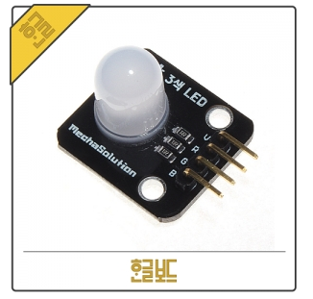
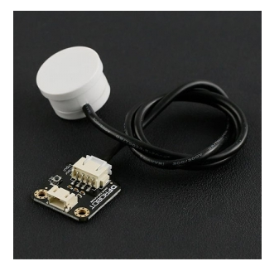



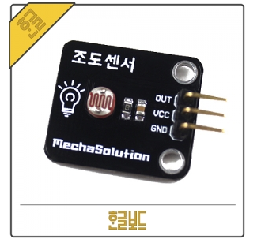

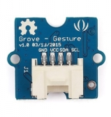

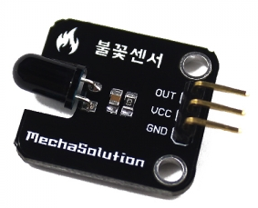




4-1. i-Home 의 부품 배치도
3색LED조명
무드등
TLCD 티비
온습도/미세먼지
(습도 70% 이상 LED ON)
3색LED조명
무드등
여닫이창문
조도센서/서보모터
세면대
방1
(화장실)
방3
(안방)
욕조
쇼파
물탱크
카페트
침대
스마트욕조(?)
온도조절/수위측정센서
펌프
습도 표시 LED
출입문 개폐
서보모터
싱크대
거실
금고
방4
(주방)
식탁
방6
(비밀의방)
3색LED조명
무드등
책상
화재감지
화염센서/피에조부저
3색LED조명
무드등
울타리
LED조명
동선표시

Slide 12
초기화면
5. 안드로이드 화면 구성도
≡
블루투스 연결하기
블루투스 연결끊기
음성인식(전등 켜/전등 꺼)
마당로 LED 현재 상태
ON
OFF
울타리 LED 현재 상태
ON
OFF
마당로 LED 밝기 조절
울타리 LED 밝기 조절

Slide 13




눌렀을 때
5. 안드로이드 화면 구성도
≡
≡
블루투스 연결하기
블루투스 연결끊기
센서 상태
여닫이 창문 상태
음성인식(전등 켜/전등 꺼)
각 방 무드등 상태
마당로 LED 상태
ON
OFF
비밀의 방
마당로 LED 밝기
울타리 LED 상태
ON
OFF
울타리 LED 밝기

Slide 14
센서 상태 확인
5. 안드로이드 화면 구성도
≡ 센서 상태 확인
센서 상태
그래프
화염감지 센서 작동여부
ON
OFF
수면감지 센서 작동여부
ON
OFF
온습도 센서 작동여부
ON
OFF

Slide 15
온습도 센서(센서 상태 그래프)
5. 안드로이드 화면 구성도
≡ 센서 상태 확인
센서 상태
그래프
온습도 센서
화염감지 센서
수위감지 센서
온도(℃)
습도(%)
온습도 센서

Slide 16
화염감지 센서 (센서 상태 그래프)
5. 안드로이드 화면 구성도
≡ 센서 상태 확인
센서 상태
그래프
온습도 센서
화염감지 센서
수위감지 센서
0
화염 감지 센서
시간

Slide 17
수위감지 센서 (센서 상태 그래프)
5. 안드로이드 화면 구성도
≡ 센서 상태 확인
센서 상태
그래프
온습도 센서
화염감지 센서
수위감지 센서
0
수위 감지 센서
시간

Slide 18
여닫이 창문 개폐 상태
5. 안드로이드 화면 구성도
≡ 여닫이 창문 상태 (수면/비수면)
여닫이 창문 현재상태
Open
Close
조도 센서 그래프
0
조도센서
시간

Slide 19
각 방 무드등 상태
5. 안드로이드 화면 구성도
≡ 각 방 무드등 상태
화장실 LED 상태
ON
OFF
주방 LED 상태
ON
OFF
안방 LED 상태
ON
OFF
비밀의 방 LED 상태
ON
OFF

Slide 20

비밀의 방
5. 안드로이드 화면 구성도
≡ 비밀의 방
도
레
미
파
솔
라
시
도
레
미
음을 입력하세요

Slide 21
비밀의 방 - False
5. 안드로이드 화면 구성도
≡ 비밀의 방
도
레
미
파
솔
라
시
도
레
미
다시 입력하세요

Slide 22
비밀의 방 - True
5. 안드로이드 화면 구성도
≡ 비밀의 방
도
레
미
파
솔
라
시
도
레
미
문이 열렸습니다

Slide 23
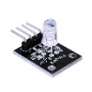



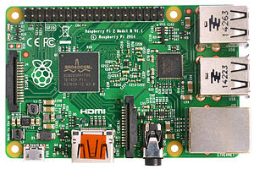
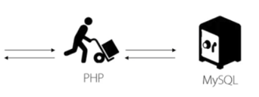



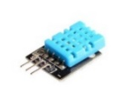

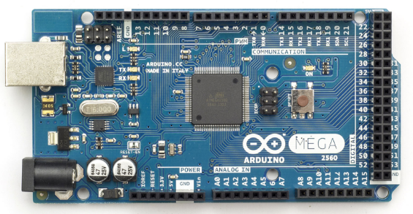

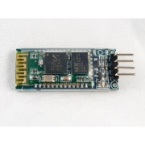


6. 시스템 구성도
무드등
LED 조명
서보 모터
서버 (수신부)
수신부
Raspberry PI(Server)
Text LCD
중개자
센서데이터 DB화
워터 펌프
피에조 부저
제어
온습도
Android Phone
온도센싱
UART 통신(센서 데이터 전송)
조도
조도센싱
제스쳐
제스쳐센싱
불꽃
저장된 센서 데이터를
그래프로 출력
(온습도, 불꽃, 수면, 조도)
불꽃센싱
데이터센싱
HC-06
수위
송신부
수위센싱

Slide 24
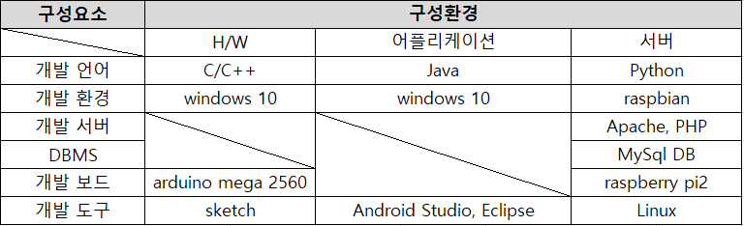
7. 개발환경

Slide 25
8. 알고리즘
STEP 1 : 마당, 자동문
STEP 2 : 거실
블루투스 연결
욕조에
물 채워짐
(수치가 600
펌프 모터 정지)
온습도 센서
주변환경 감지
센서값을
서버로 전송
음성 인식 제어
결과값을
LCD에 출력
마당 LED ON
센서데이터
DB구축 및
그래프 출력
No
습도 > 70%
제대로 인식하는가?
울타리
LED ON
Yes
Yes
문 열림
LED ON
No

Slide 26
8. 알고리즘
STEP 3 : 안방 (수면실)
조도센서
주변환경 감지
센서값을
서버로 전송
조명이
밝은가?
센서데이터
DB구축 및
그래프 출력
Yes
여닫이 창문
열림
No
여닫이 창문
닫힘

Slide 27
8. 알고리즘
STEP 4 : 주방
STEP 5 : 비밀의 방
화염센서
주변환경 감지
센서값을
서버로 전송
건반 음 입력
불꽃이
감지되었는가?
음이 맞았는가?
센서데이터
DB구축 및
그래프 출력
No
No
Yes
Yes
피에조 부저
20초 작동
문 열림

Slide 28
Thanks !
Notes:
이상으로 발표를 마치겠습니다. 감사합니다.

